Slide 1
CP
prénom:___________
Du …../…… AU……/……
Plan de travail n° 5–
FRANCAIS
Phonologie
Orthographe
Ecriture / copie
Vocabulaire / lecture
MATHEMATIQUES
Géométrie
Numération
Calcul
Mon travail est tout juste.
Il y a quelques petites erreurs.
Je n’ai pas compris,
on me réexplique.
Signature des parents
BONUS
Coloriage appliqué
Points à relier

Slide 2
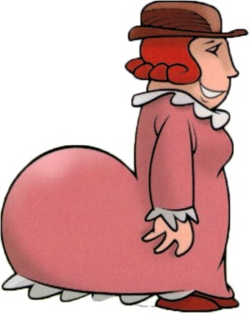
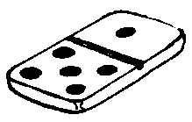
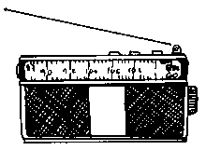
Colorie les mêmes mots (de la série 5) dans les différentes écritures, avec la même couleur:
2
des | elle dit | dormir
dormir | Il adore | des
Elle dit | des | Il adore
Je donne | dormir | Je donne
Il adore | Je donne | Elle dit
1
Phonologie
J’écris les mots en dessous des images:
Orthographe
3
Je retrouve les mots de la série 5 écrits à l’envers:
rimrod
________________
eroda
________________
un radis | midi | deux
un ordinateur | dix | les dés
un domino | une radio | une ardoise
tid
________________
ennod
________________

Slide 3
Lecture
6
Je cherche les mots de Noël dans la grille:
4
J’écris les phrases dans l’ordre.
I | F | A | M | I | L | L | E | D | G
L | C | A | D | E | A | U | X | E | U
L | T | R | L | C | C | T | S | C | I
U | R | E | U | H | L | R | A | E | R
M | A | V | T | E | B | A | P | M | L
I | I | E | I | M | O | I | I | B | A
N | N | I | N | I | U | N | N | R | N
A | E | L | S | N | L | E | N | E | D
T | A | L | A | E | E | A | U | O | E
I | N | L | V | E | S | U | T | P | S
O | O | O | R | E | N | N | E | S | N
N | E | N | J | O | U | E | T | S | O
S | L | E | N | F | A | N | T | S | E
P | E | R | E | N | O | E | L | W | L
lapin | lève | Un | Anouchka. | se | devant
musique. | tigre | la | Le | adore
dort | contre | La | fille | l’ours. | petite
5
Ecriture/copie:
David a vu un dindon dodu.
Père noël, cadeaux, sapin, boules, guirlandes, famille, enfants, noël, réveillon, décembre, jouets, cheminée, traîneau, lutins, rennes
Entoure le mot qui sont 2 fois dans la grille.

Slide 4
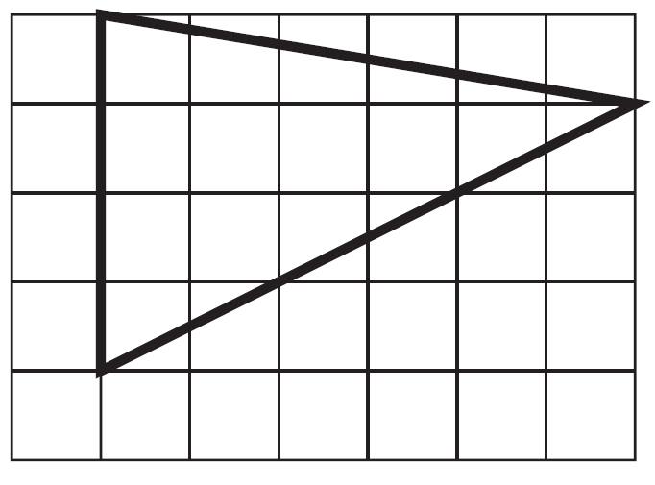
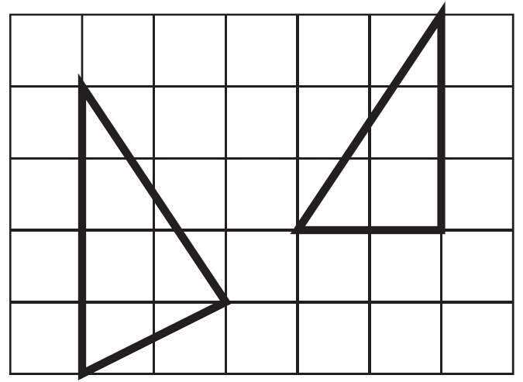
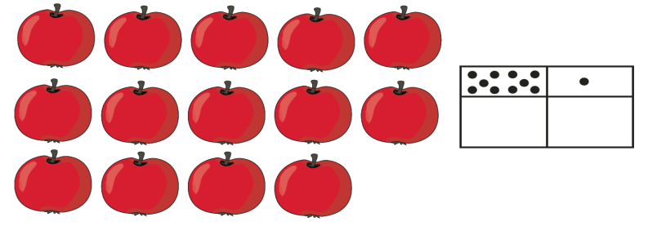
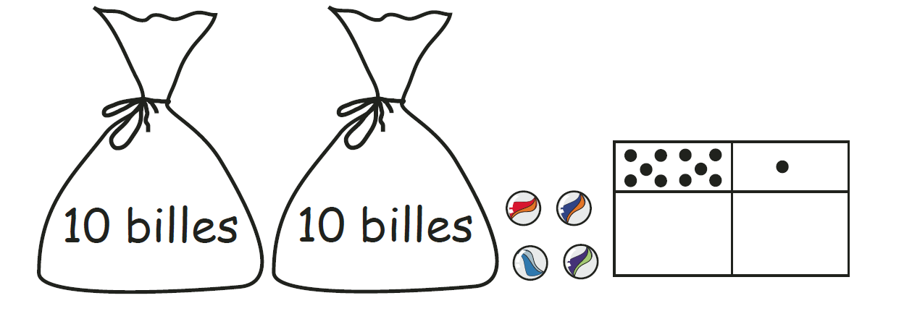
Géométrie
8
Numération
7
Je reproduis le dessin:
Je fais des paquets de 10 puis je complète le tableau:
Termine cette frise:

Slide 5
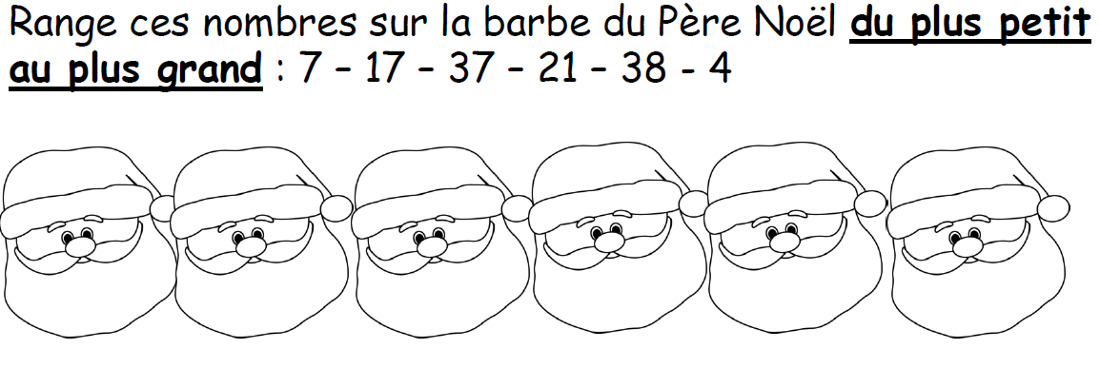
Numération
10
Calcul
9
10 + 4 = | 20 + 7 =
30 + 2 = | 10 + 8 =
10 + 9 = | 20 + 7=
20 + 8 = | 30 + 3 =
30 + 1 = | 30 + 4 =
30 + 5 = | 20 + 9 =
Complète:
3 + ____ = 5 | ____ + 6 = 9
2 + ____ = 5 | ____ + 5 = 7
4 + ____ = 7 | _____ + 3 = 7
6 + ____ = 10 | ____ + 5 = 6
9 + ____ = 10 | ____ + 9 = 9
5 + _____ = 10 | ____ + 6 = 12
3 + _____ = 8 | ____ + 7 = 9

Slide 6
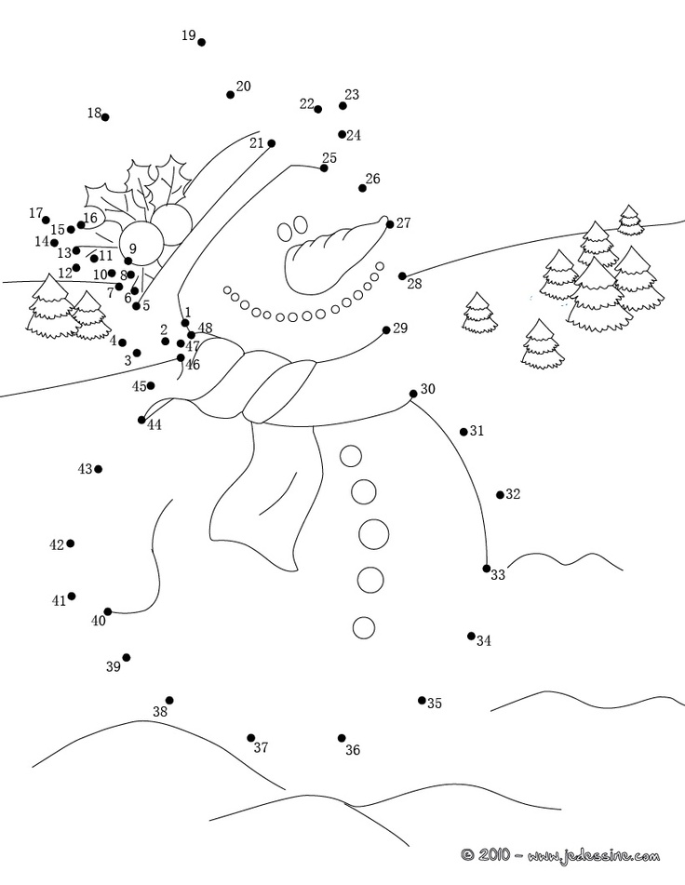
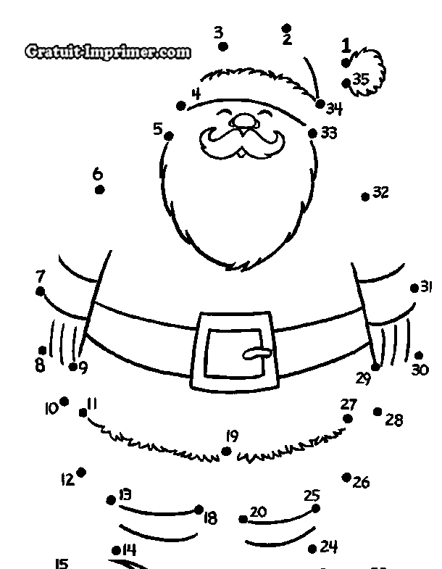

Slide 7
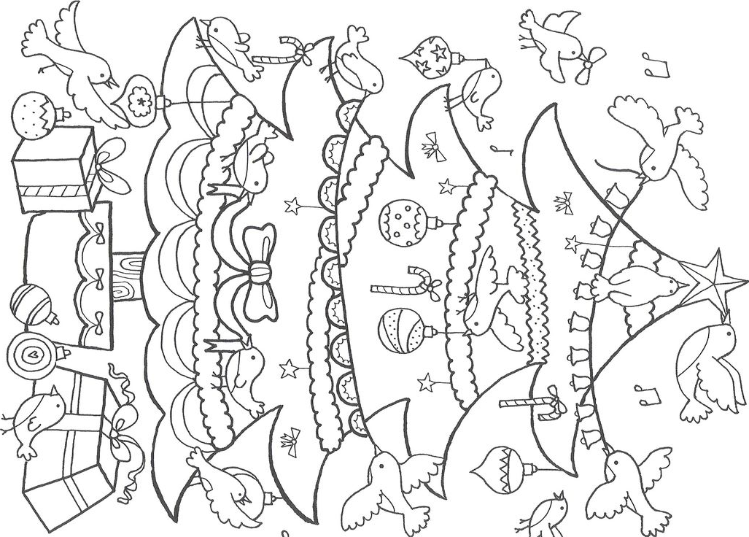

Slide 8
